Slide 1


Phương pháp Histogram of Oriented Gradients
Trường Đại học Bách Khoa – Đại học Đà Nẵng
Khoa Điện tử - Viễn thông
Môn học: Trí tuệ nhân tạo

Slide 2
Thành viên thuyết trình
Hồ Đức Vũ
Nguyễn Minh Phương
Huỳnh Vũ Đình Phước

Slide 3
Nội dung thuyết trình
Phương pháp Histogram of Oriented Gradient là gì?
Phân tích phương pháp.
Một vài ứng dụng của phương pháp.
Đánh giá/Kết luận.

Slide 4
PHƯƠNG PHÁP HISTOGRAM OF ORIENTED GRADIENT (HOG)
Người trình bày: Hồ Đức Vũ

Slide 5
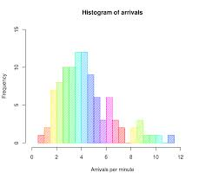
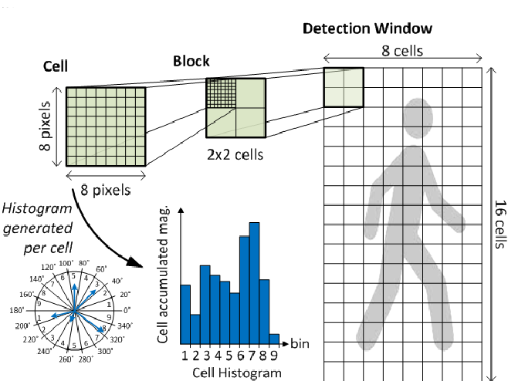
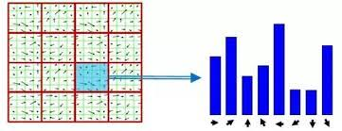
HOG Là Gì?
Notes:
- Histogram là biểu đồ phân phối cường độ màu sắc theo giá trị.
- Gradient là đạo hàm của vector cường độ màu săc thay đổi từ pixel này đến pixel khác.
- HOG là một phương pháp được sử dụng để phát hiện và phân loại vật thể trong ảnh dựa trên tính toán gradient của hình ảnh và xây dựng vector histogram.
- HOG sử dụng feature description, tạo ra 2 ma trận bao gồm độ lớn gradient và phương của gradient.
- Hình ảnh được chia thành các cell, có một slide window (còn được gọi là Block) có kích thước 2x2 cell trượt tren bức ảnh. Tại các cell thì ta sẽ tình gradient và cho ra 2 ma trận bao gồm gradient magnitude và gradient orientation.
- Khi mà có các 2 ma trận ở trên thì ta có thể kết hợp nó lại và tạo ra một biểu đồ phân phối histogram như trong hình.
- Quá trình cụ thể mà mình lấy trong bài báo HOG Human Detect có các bước như tên slide, bao gồm

Slide 6
PHÂN TÍCH PHƯƠNG PHÁP
Người trình bày: Nguyễn Minh Phương - Hồ Đức Vũ

Slide 7
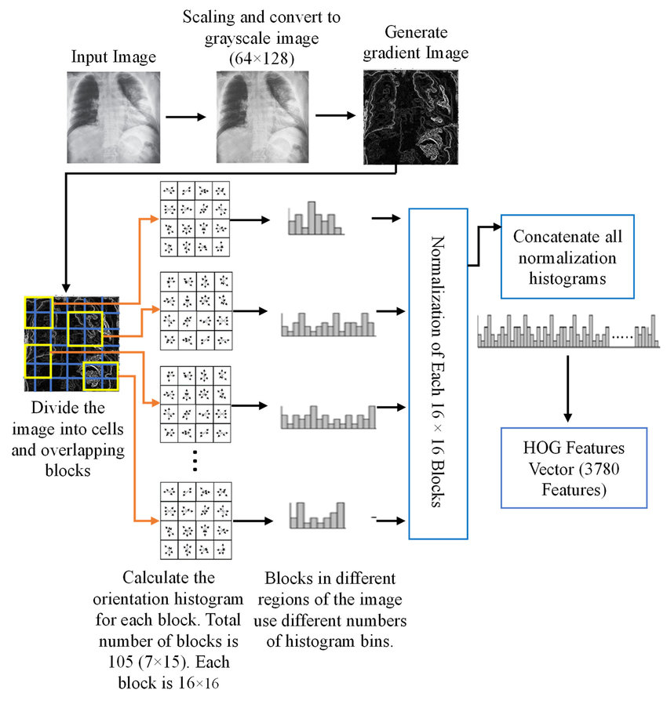
Các Bước Thực Hiện
Notes:
Tiền xử lý – input image -> scaling and covert to grayscale
Generate gradient image
Chia ảnh thành cell và block -> Tính toán Gradient
Normalization histogram
HOG Feature Vector

Slide 8
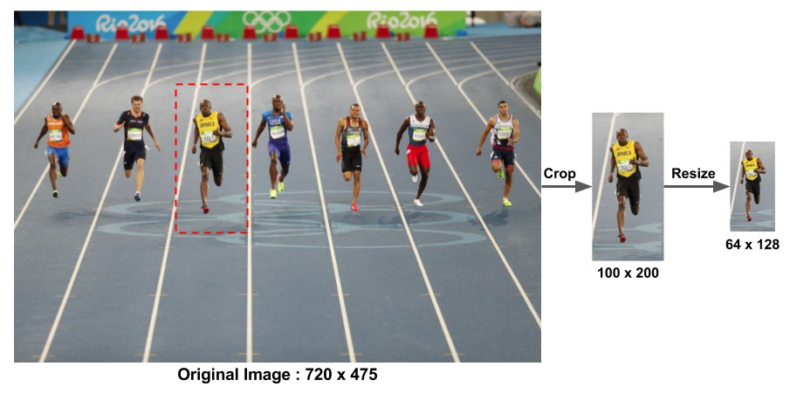
Tiền Xử Lý Hình Ảnh
Resize kích thước tất cả các hình ảnh trong tập dữ liệu về một kích thước chung..
Chuyển đổi sang ảnh xám.
Notes:
Bước chuẩn hóa này hoàn toàn không bắt buộc, nhưng trong một số trường hợp, bước này có thể cải thiện hiệu suất của bộ mô tả HOG.

Slide 9
Tính Toán Gradient
- Lấy đạo hàm ảnh đầu vào theo 2 hướng Ox, Oy.
Dx = [-1 0 1] và Dy = ${[−1 0 1]}^{T}$
Ix = I * Dx và Iy = I * Dy
- Cường độ(Gradient Magnitude): G = $\sqrt{{Ix}^{2}+ {Iy}^{2}}$
- Hướng(Gradient Derection): $θ$ = arctan ($\frac{Iy}{Ix})$

Slide 10
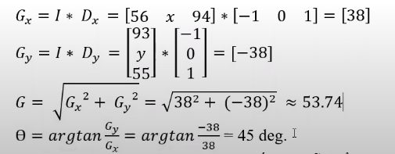
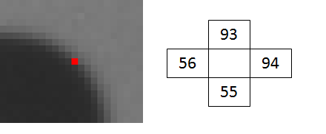
Ví Dụ
Notes:
Ví dụ: Giả sử ta có điểm ảnh như sau

Slide 11
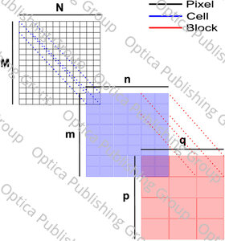
Chia Ảnh Thành Các Cells Và Blocks

Slide 12
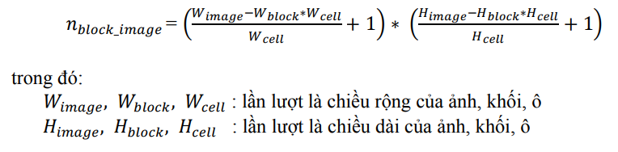
Vector Đặc Trưng Cho Từng Cell
Chia hình ảnh thành các block, mỗi block lại chia đều thành các cell
Để tính toán vector đặc trưng cho từng cell, chúng ta cần:
Chia không gian hướng thành p bin(số chiều vector đặc trưng của ô).
Rời rạc hóa phương tại mỗi điểm ảnh vào trong các bin.

Slide 13
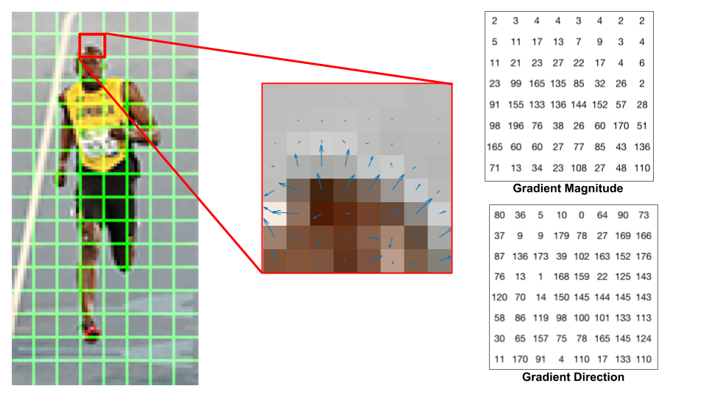
Ví Dụ
Tiến hành tính toán đặc trưng HOG tại mỗi cell
Notes:
Ví dụ: hình ảnh của chúng ta có kích thước là 64x128, ta sẽ chia mỗi hình ảnh thành các block có kích thước 16x16. Mỗi block sẽ bao gồm 4 cell, mỗi cell có kích thước là 8x8.

Slide 14
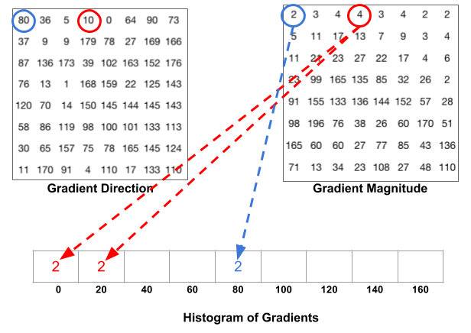


Ví Dụ (tt)
Rời rạc hóa phương tại mỗi điểm ảnh vào trong các bin
Phương gradient rơi vào khoảng giữa bin (L - 1) và bin thứ L. Khi đó, giá trị cường độ tại bin thứ (L - 1) và L được tính theo công thức:
$$x_{L−1}=\frac{\left(x_{1}−x\right)}{x_{⊥}−x_{0}}∗y$$
Giá trị tại bins L-1:
$$x_{L}=\frac{\left(x−x_{0}\right)}{x_{⊥}−x_{0}}∗y$$
Giá trị tại bins L:

Slide 15
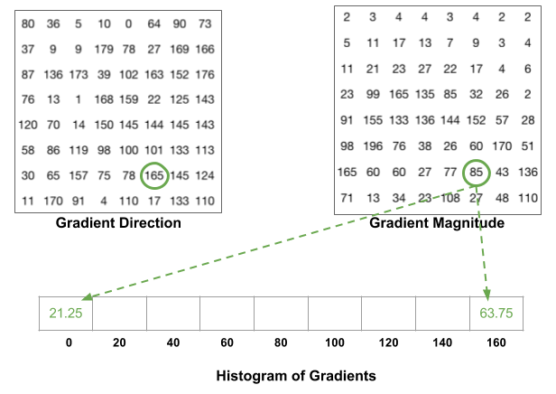

Ví Dụ (tt)
Notes:
X: (160 ; 180) => x1 = 180, x0 = 160 và x = 165
Y:: 85

Slide 16
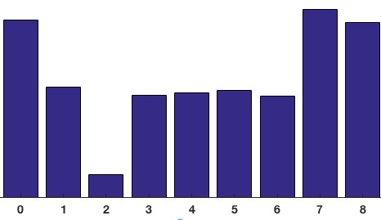
Ví Dụ (tt)
Biểu đồ Histogram of Gradient gồm 9 bins tương ứng với một ô vuông trong lưới ô vuông.
Notes:
X: (160 ; 180) => x1 = 180, x0 = 160 và x = 165
Y:: 85

Slide 17

Chuẩn Hóa Block (Block Normalization)
Một số chuẩn normalization
L2-norm: v $=\frac{v_{2}}{\sqrt{{|\left|v_{2}\right||}^{2}+ e^{2}}}$
L1-norm: v $=\frac{v_{1}}{\left|\left|v_{1}\right|\right|+ e}$
L1-sqrt: $v=\sqrt{\frac{v_{1}}{|\left|v_{1}\right||+ e}}$

Slide 18
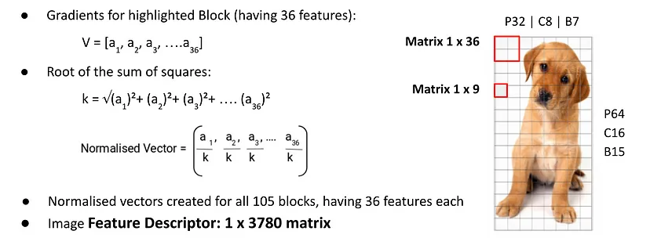
Chuẩn Hóa Block (Block Normalization)
Notes:
V là tập hợp gradient của block.
K là phần mẫu được tính theo công thức ở slide trên, bao gồm 3 chuẩn (tùy lựa chọn)
Sau đó ta có một Vector được chuẩn hóa.

Slide 19
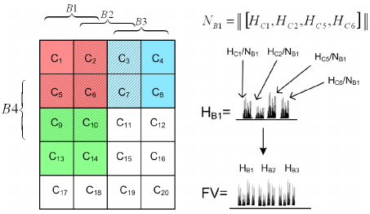
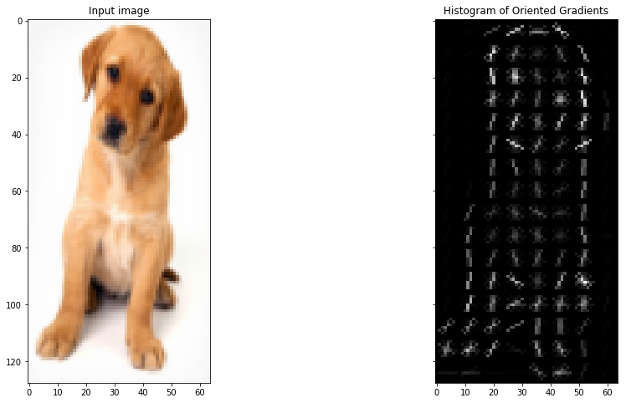
Vector Đặc Trưng HOG (HOG Feature Vector)
Notes:
Như trong ảnh, sau khi chuẩn hóa các khối, chúng được nối lại thành vector đặc trưng HOG. Vector đặc trưng HOG là một cách biểu diễn ảnh hoặc một phần của ảnh bằng phân bố của các hướng cạnh trong ảnh. Vector đặc trưng HOG có thể được sử dụng làm đầu vào cho một bộ phân loại, chẳng hạn như máy vector hỗ trợ (SVM), để thực hiện các tác vụ nhận dạng ảnh hoặc phát hiện đối tượng.

Slide 20
MỘT SỐ ỨNG DỤNG TIÊU BIỂU CỦA PHƯƠNG PHÁP
Người trình bày: Huỳnh Vũ Đình Phước

Slide 21
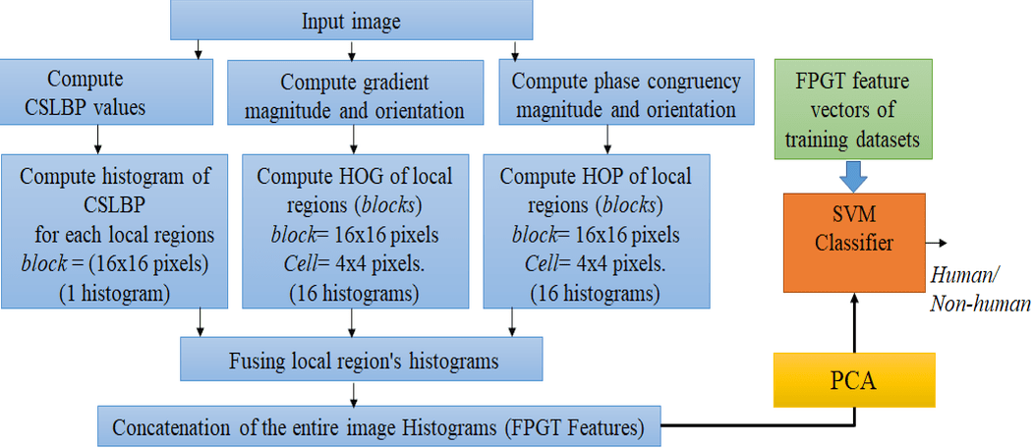
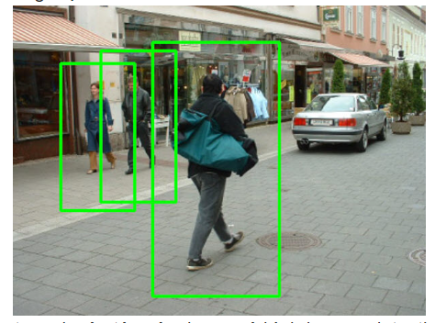
Human Detection

Slide 22
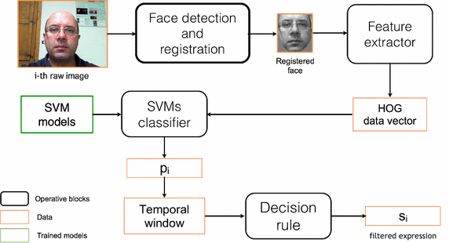
Face Detection

Slide 23
ĐÁNH GIÁ/KẾT LUẬN
Người trình bày: Huỳnh Vũ Đình Phước

Slide 24
Đánh Giá/Kết Luận
Thuật toán mạnh mẽ, tỏ ra khá hiệu quả khi ứng dụng tốt để phát hiện người với nhiều kích thước khác nhau.
Mã hóa hình ảnh thành một véc tơ đặc trưng với số chiều đủ lớn để có thể phân loại tốt các bức ảnh
Tốn ít tài nguyên và chi phí tính toán.
=> Phương pháp cũ nhưng vẫn rất hiệu quả trong nhiều bài toán. Tùy từng tình huống mà chúng ta có thể sử dụng thuật toán HOG chứ không nhất thiết phải áp dụng một mô hình deep learning với hàng triệu tham số thì mới mang lại độ chính xác cao

Slide 25
Tài Liệu Tham Khảo
hog.pdf (duke.edu)
https://lear.inrialpes.fr/people/triggs/pubs/Dalal-cvpr05.pdf?fbclid=IwAR2zs6ElxqC95tjX_bVpmFO1zNZ76ea6ZbU_xOthDUf5f0Q4xWnSo6qRH4s
https://phamdinhkhanh.github.io/2019/11/22/HOG.html?fbclid=IwAR0RBh3qGAG2mjL6RdYMT8bKwtTy3PgrCeFxENibfd44QiPikpBEvLxnt5o#21-thu%E1%BA%ADt-to%C3%A1n-hog
https://viblo.asia/p/tim-hieu-ve-phuong-phap-mo-ta-dac-trung-hog-histogram-of-oriented-gradients-V3m5WAwxZO7?fbclid=IwAR2QI0UPw4m7u-BEizsVPnfn4lA3uyA8xgip_VA0TlV_pNAZXuqYKsUuMnw

Slide 26

THANKS FOR LISTENING Q/A

